Slide 1
Отчет клуба
любителей французского языка
«Франкофил»
за 2016-2017 уч. год

Slide 2
«Язык – это не генетический подарок, это социальный подарок. Изучая новый язык, вы становитесь членом клуба – сообщества посетителей этого языка.»
Френк Смит

Slide 3
Идея - быть не надстройкой к учебно-воспитательному процессу во второй половине дня, а важнейшим фактором формирования целостной личности с активной жизненной позицией в социально-значимой деятельности на благо лицея и города

Slide 4
Цель -использование французского языка как средства получения и передачи информации из различных областей знаний, как средства общения в диалоге культур.

Slide 5
Содержание и формы работы:
изучение культуры и национальных традиций стран изучаемого языка;
организация экскурсий, походов,поездок
проведение встреч с носителями языка,
выпуск стенгазет
подготовка и проведение устных журналов, литературных гостиных, викторин, конкурсов
постановка сказок
участие в различных дистанционных конкурсах и олимпиадах
подготовка к сдаче международного экзамена на знание французского языка DELF junior A1,A2,В1

Slide 6
Направления работы
по секциям :
« Юный исследователь»
«Интеллектуал»
«Литературная гостиная»
«Театральная»
«Страноведческая»
« Сдаем DELF junoir»

Slide 7
Секция « Юный исследователь»
Лицейская Научно –практическая конференция.
13 апреля 2017 года
Попова Мария ( 8а) исследовательская работа «Русские и французы: исследования национальных черт (на примере анкетирования)»- 1 место
Кобцева Елизавета( 6в) проектная работа
«Балет и французский язык»- 1 место

Slide 8
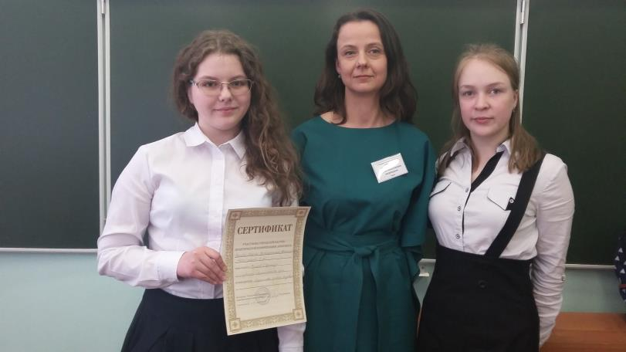
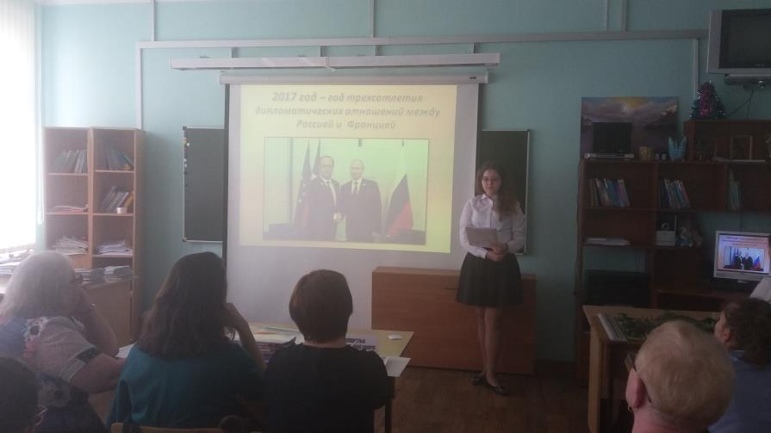
Секция « Юный исследователь»
Муниципальная научно- практическая конференция «НООСФЕРА»
Попова Мария ( 8а) исследовательская работа «Русские и французы: исследования национальных черт (на примере анкетирования)»- участник
Мария Попова и Елена Савинова с членом жюри.

Slide 9
В этом году я под руководством своего преподавателя французского языка Муратовой Оксаны Рифовны приняла участие в городской научно-практической конференции НООсфера. Темой моего исследования стало выявление особенностей национальных черт русских и французов на примере анкетирования.
Начала я работать над этой исследовательской работой по предложению подруги, но позже, в силу некоторых обстоятельств, это переросло в мой расширенный проект, с которым я выступила на лицейской конференции. Зрителям и жюри понравилось, и Оксана Рифовна подала заявку на моё участие с этим исследованием в нашей лобненской НООсфере. В качестве подготовки к конференции я выступала перед другими классами в лицее, и это во многом мне помогло. Ребята отмечали мои недочеты, подсказывали, как стоит поработать над своим выступлением.
На конференции у меня была замечательная возможность узнать много всего нового и интересного из работ других школьников. Участие в конференции принесло мне не только массу положительных эмоций, но и бесценный жизненный опыт, а также огромное желание реализовать себя и еще раз выполнить исследовательские работы, но, возможно, уже в других отраслях деятельности и по другим предметам тоже.
Ученица 8А класса Попова Мария

Slide 10
Секция «Интеллектуал»
ЦДО « Снейл»
07.10.2016
Участие в VIII Международной олимпиаде по французскому языку

Slide 11
Секция «Интеллектуал»
ЦДО « Снейл»
Участие в I Международном конкурсе
«La lettre au Père Noël»
( Письмо Деду Морозу)

Slide 12
Секция «Интеллектуал»
Декабрь 2016
Центр развития талантов
«Мега-Талант» «Всероссийская олимпиада по французскому языку для 5-11 классов»

Slide 13
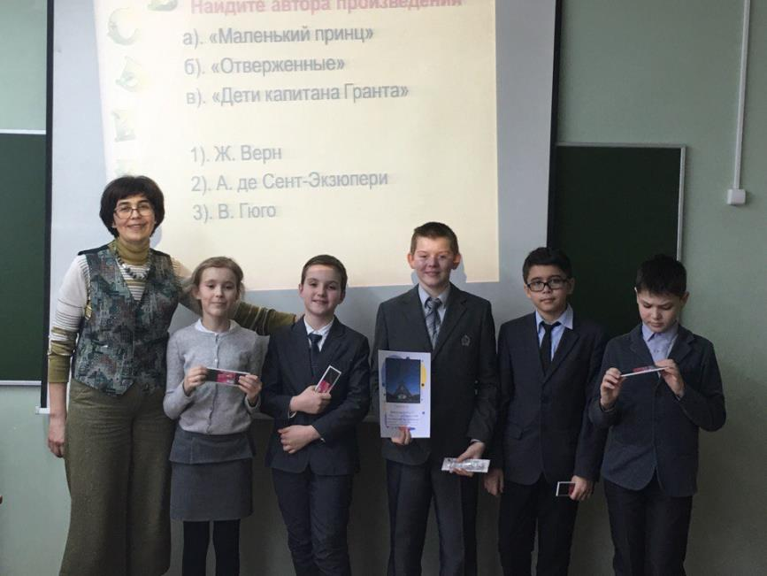
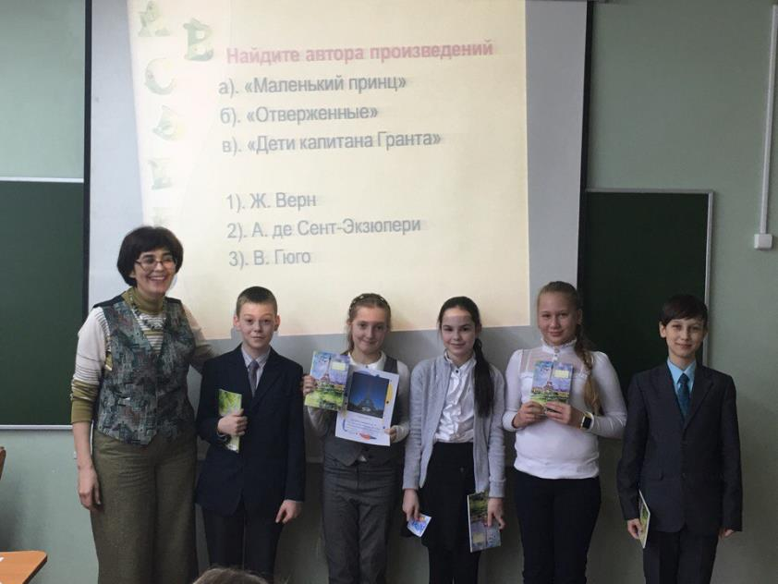
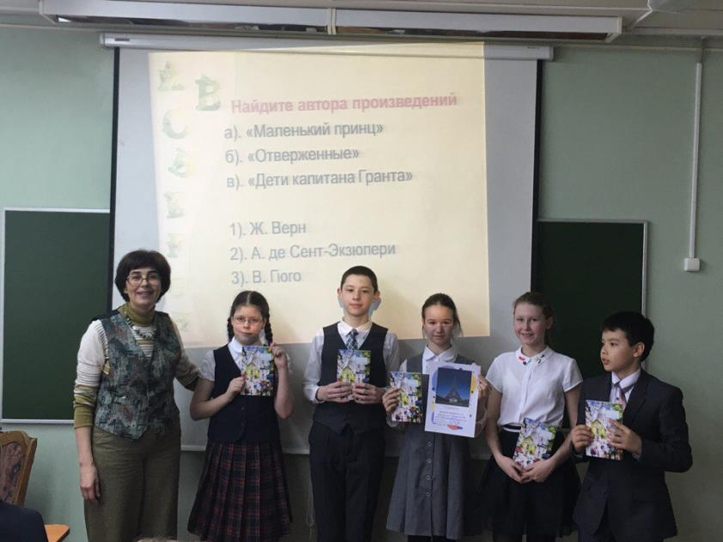
3 марта 2017 года
КВН в 5-х классах
« Учить французский – здорово!»

Slide 14
Впечатление учащихся о КВН
«В этом году наша учительница по французскому языку – Муратова Оксана Рифовна подготовила КВН для пятиклассников. Там было очень интересно! Мало того, что там были увлекательные задания для команды, так там ещё был конкурс болельщиков! Учительница произносила скороговорку, а болельщик должен был быстро её выговорить три раза без запинок. Также были интереснейшие задания для команды: отгадывать загадки и менять буквы в словах так, чтобы получались новые слова. А в конце все получили призы: блокнотики и магниты. Мне там очень понравилось!»
Веделев Иван 5 «В»

Slide 15
17 апреля 2017 года учащиеся 8-х классов выступили перед родителями с литературной гостиной, составленной из проектов учащихся. Каждый выбирал для себя ту область знаний, которая вызывает у него наибольший интерес: химия, литература, физика, поэзия, песня… Литературная гостиная показала, что иностранный язык нужен для того, чтобы узнавать новое в интересующей детей области знаний. Родители по-новому увидели своих детей, их достижения в овладении иностранным языком.

Slide 16
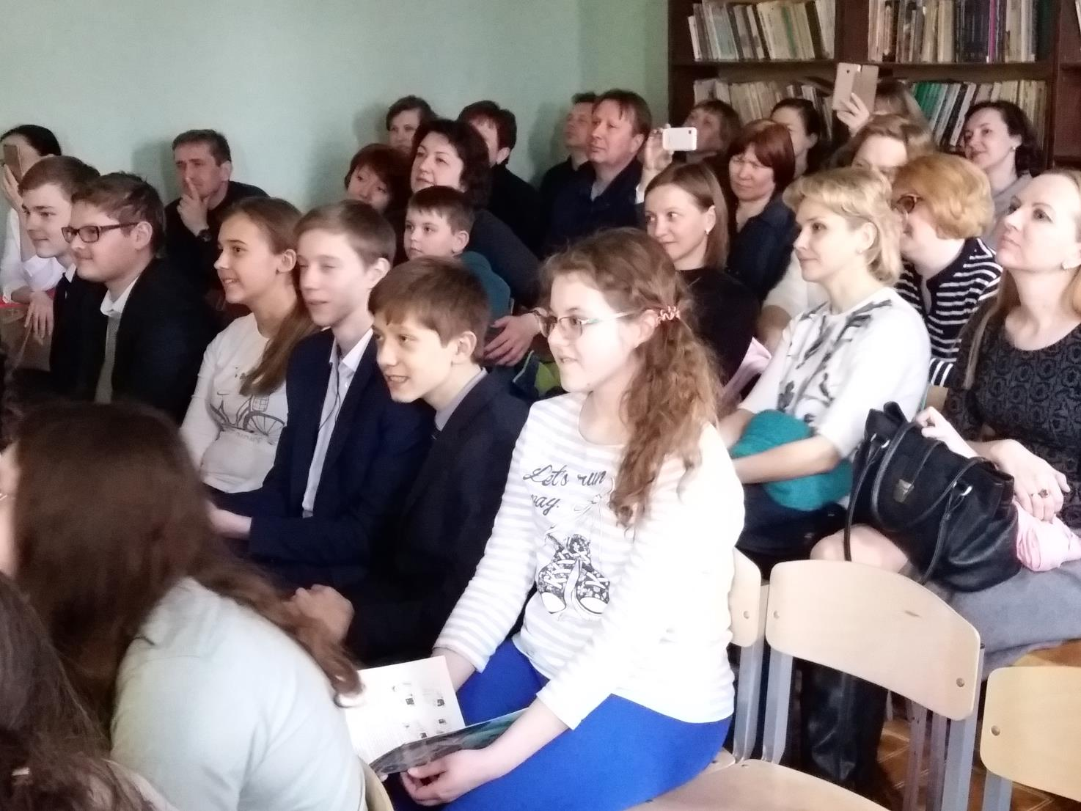
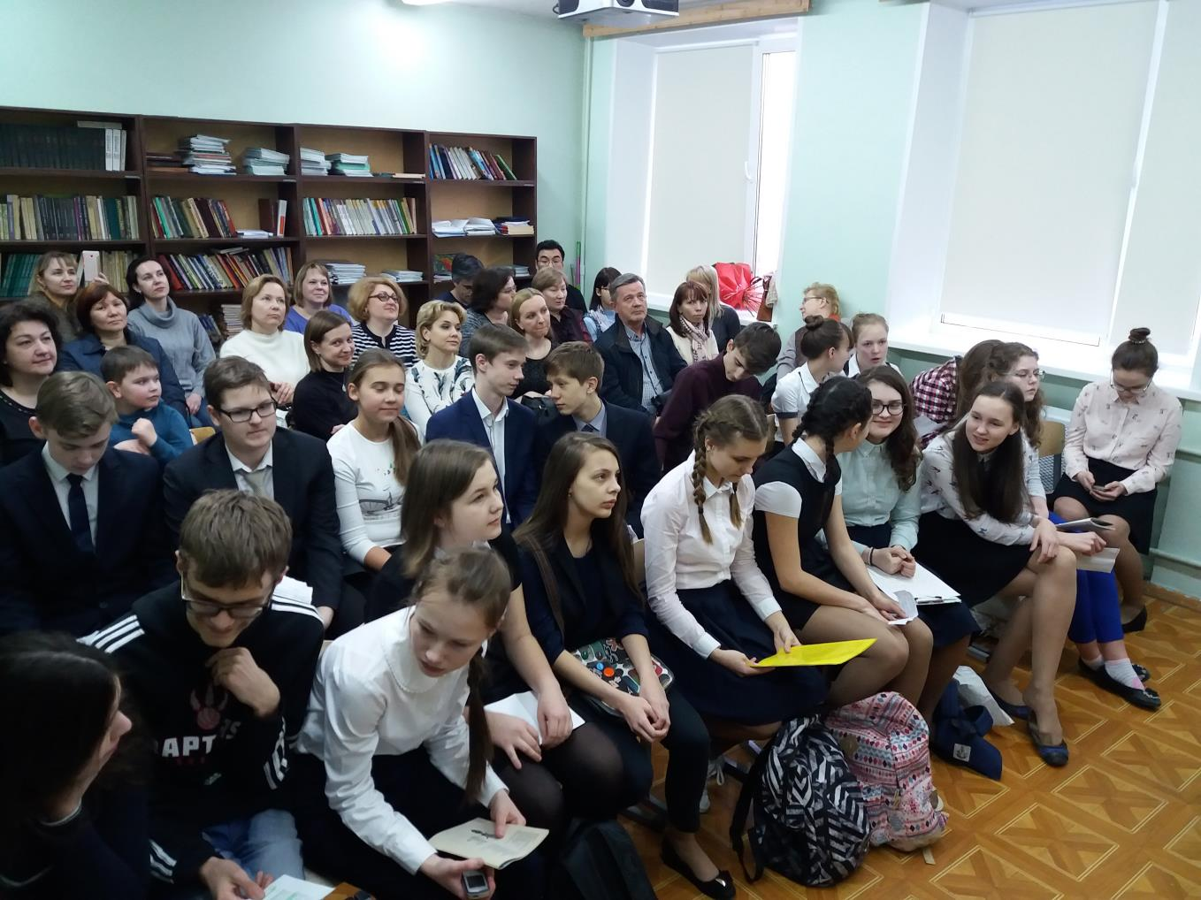
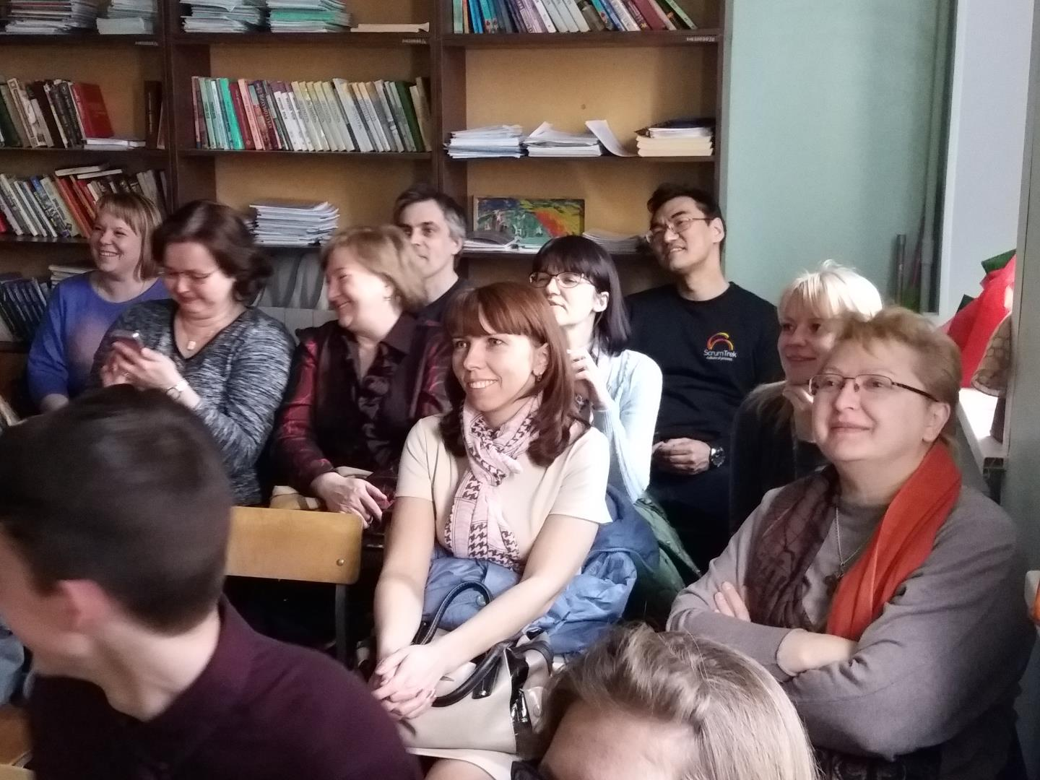

Slide 17
«На последнем родительском собрании вся параллель 8-х классов показывала своё мастерство владением французским языком. Можно сказать, мы отправились в небольшое путешествие по странам франкофонии, в процессе которого узнали много нового. Конечно же, все старались как можно лучше представить свой проект, тему которого они выбирали сами, исходя из своих интересов. Почти 3 месяца мы готовились к этому мероприятию, усердно трудились и, в итоге, достойно выступили перед нашими родителями.»
Коваленко Никита, 8 «А»

Slide 18
Настя Быстренина
рассказывает о том, как зародился Париж

Slide 19
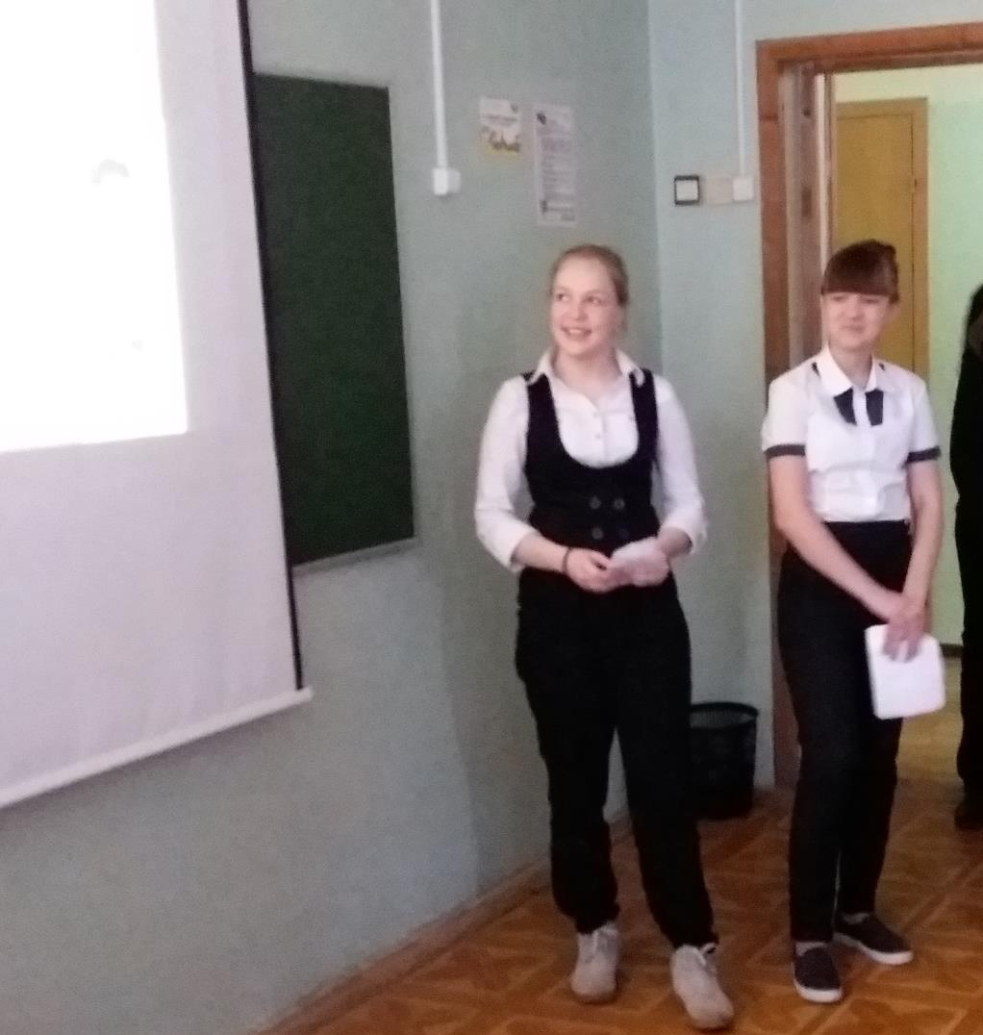
Елена Савинова и Ирина Фоминцева проводят с родителями викторину об Антуане-Лоране Лавуазье

Slide 20
Андрей Матырин рассказывает о жизни и вкладе в науку Андре-Мари Ампера

Slide 21
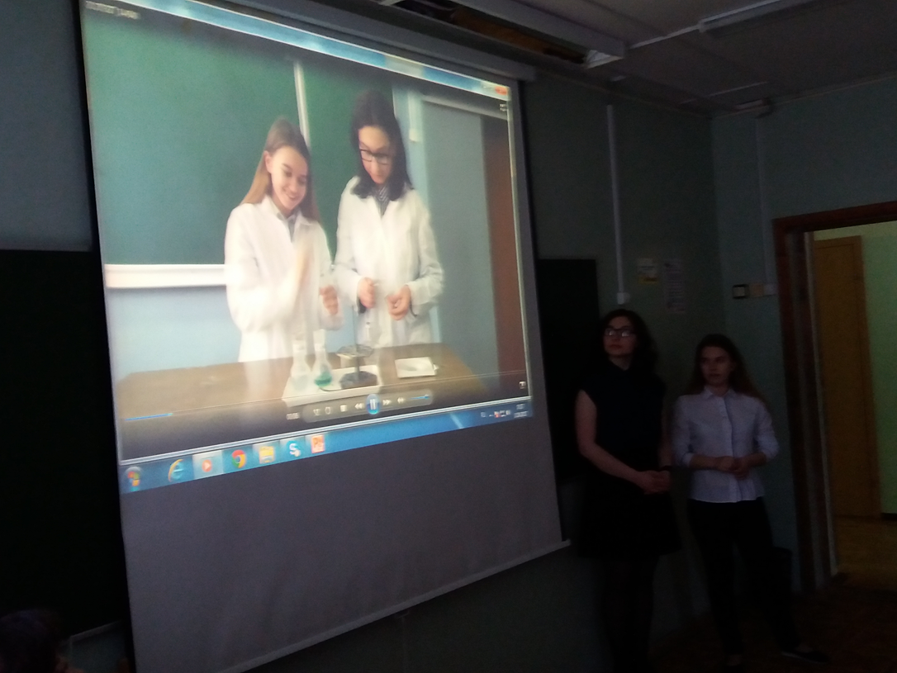
Кристина Рейман и Кира Домолютченкова показывают химический опыт по диссоциации(С.-К. Девиль)

Slide 22
Катя Кугук рассказывает о вкладе в науку
Мари Кюри

Slide 23
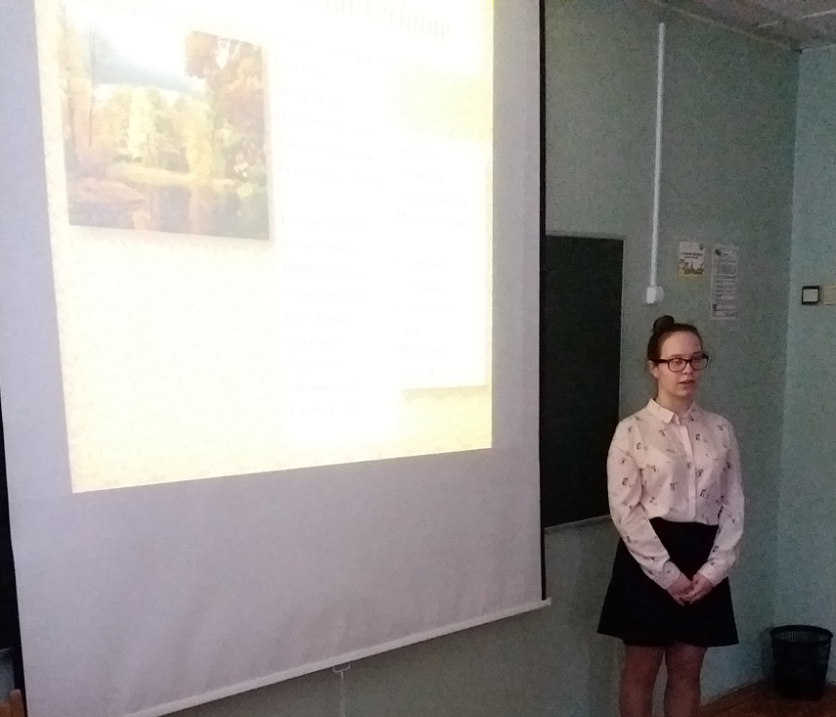
Ирина Пикина читает стихотворение
Поля Верлена

Slide 24
Виталий Ковалёв и Никита Гапонов рассказывают о Жюле Верне и его предсказаниях .

Slide 25
Женя Буденная и Александр Суриков рассказывают об Анри Сальвадоре и исполняют его песню.

Slide 26
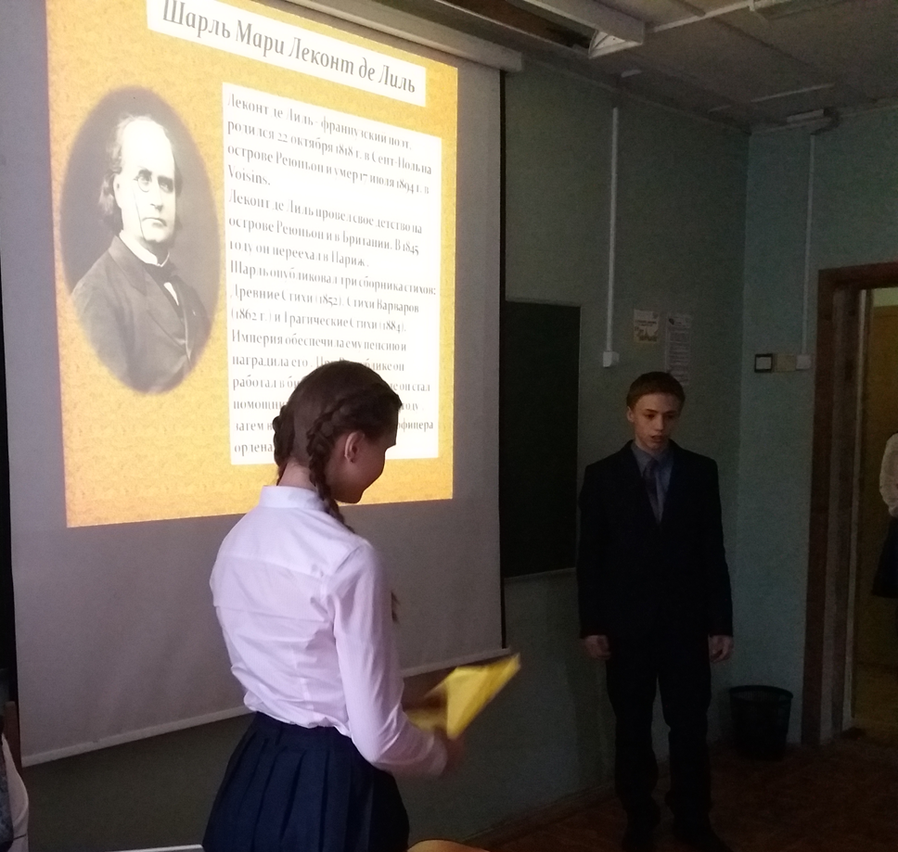
Михаил Быструшкин и Ева Кутузова рассказывают о Шарле М. Леконт де Лиле и читают его стихотворение.

Slide 27
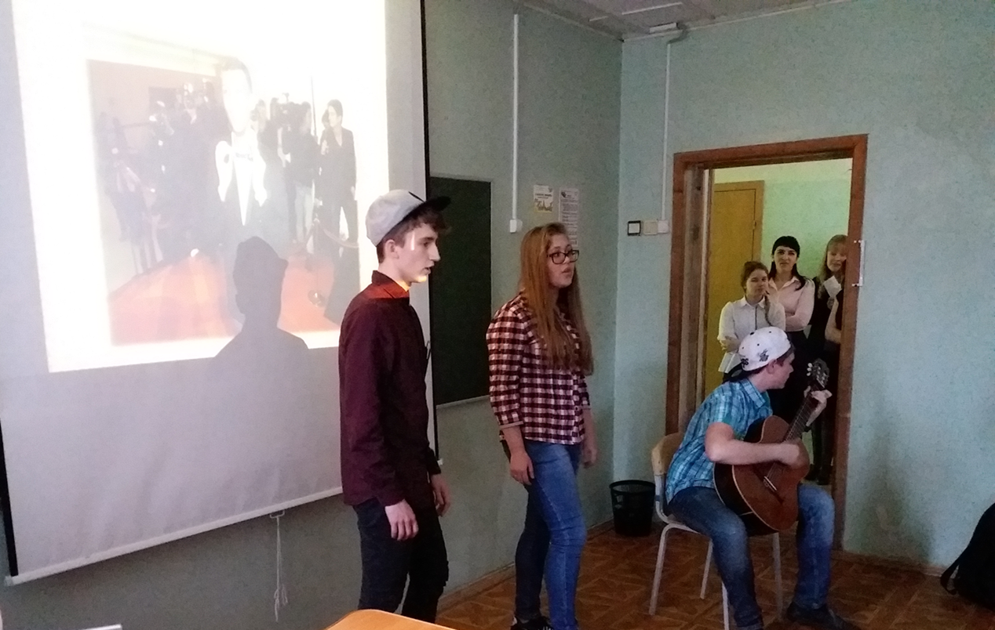
Никита Коваленко, Дарья Дьячкова и Арсений Рогов исполняют песню популярного исполнителя Стромае.

Slide 28
Марк Антошкин
читает стихотворение Жака Превера
«Для тебя, любовь моя»

Slide 29
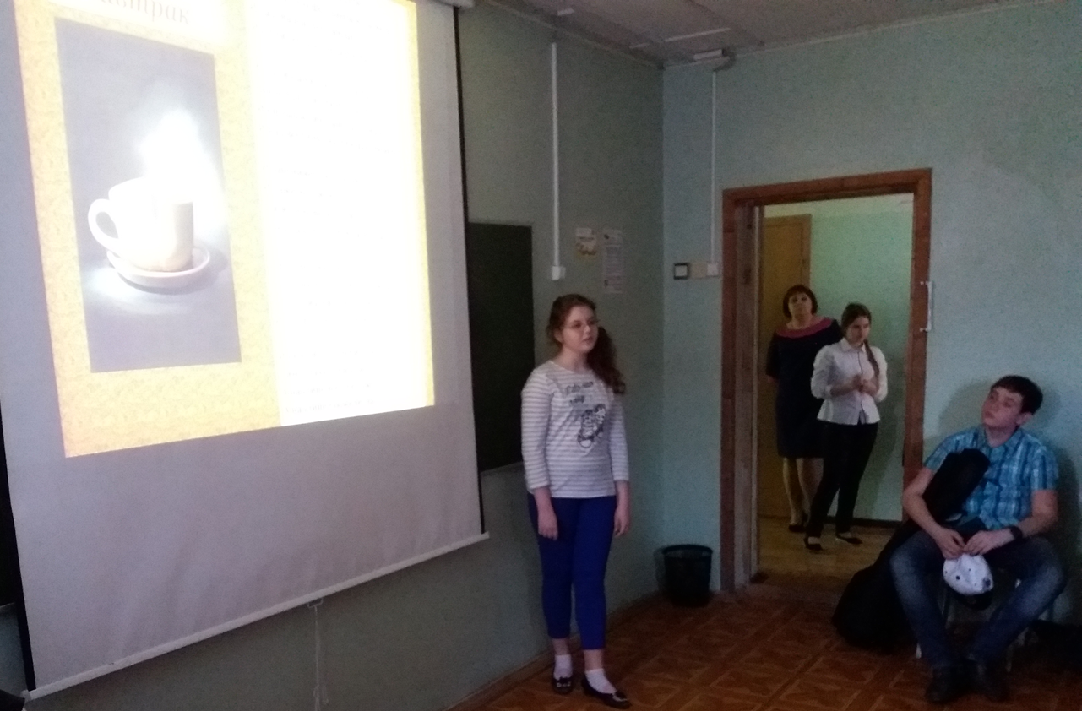
Мария Попова читает стихотворение Жака Превера
« Утренний завтрак»

Slide 30
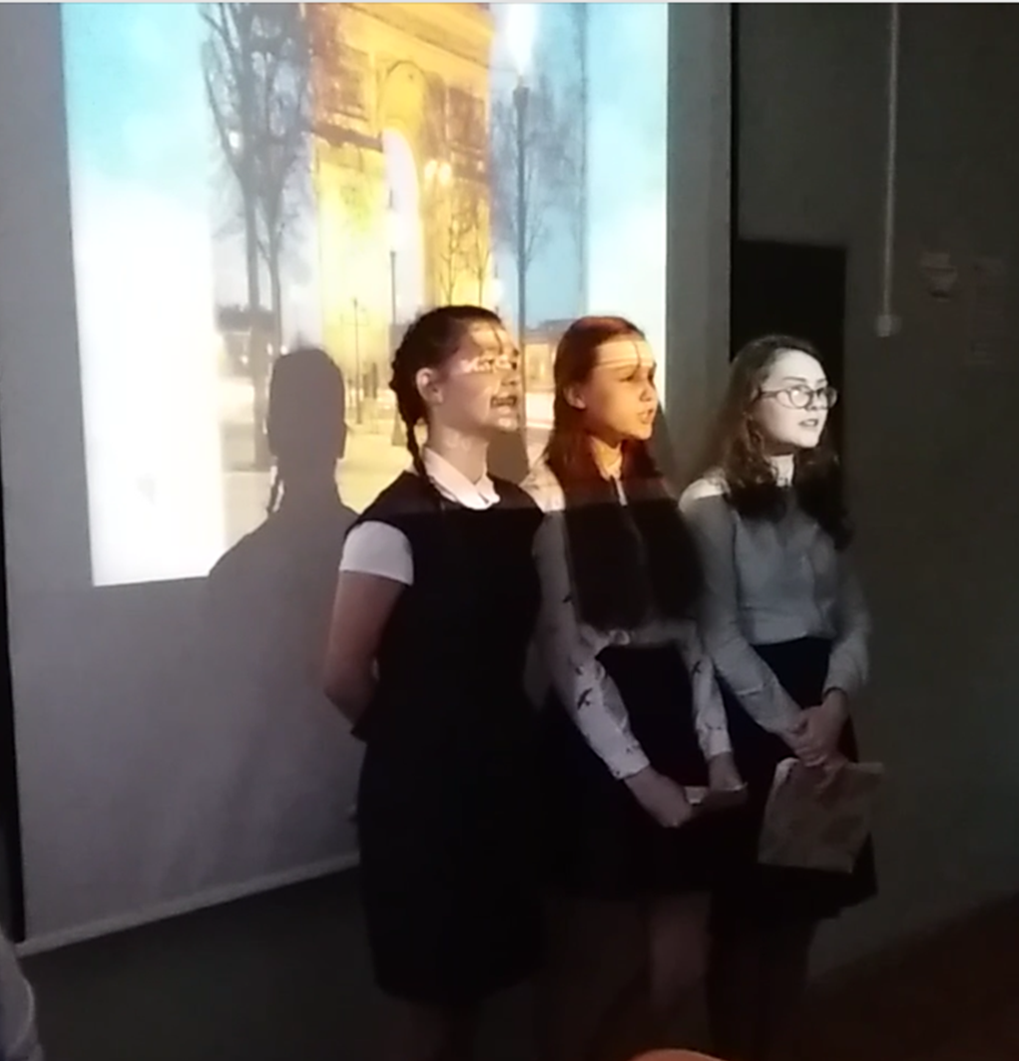
Диана Шевченко,
Ирина Егорова и Анна Туфекчи рассказывают о жизни
Джо Дассена
и исполняют его песню.

Slide 32
В этом году нам не удалось поставить пьесу на французском языке, но каждый год мы ходим на отчетный концерт Хора имени Жоржа Брассенса и наслаждаемся прекрасными песенным наследием. На концерт идут не только лицеисты , но и выпускники прошлых лет, а так же преподаватели и родители лицеистов.

Slide 34
В этом году мы с мамой как обычно ездили на концерт хора имени Жоржа Брассенса в России. Это мероприятие проходит ежегодно. И многие лицеисты, состоящие в клубе любителей французского языка «Франкофил» под руководством Муратовой Оксаны Рифовны, с удовольствием посещают эти концерты.
21 октября 2017 год- Концерт-размышление «Потерянный рай. От Шостаковича до Стромае». В этом году его темой был мир во всем мире, отсутствие войны. Дети пели о движении хиппи, о пацифистах, о том, как здорово, что мы можем вот так просто жить… Слушателям предложили поразмышлять на тему «потерянного рая», под которым подразумевается самое разное. В плане мировых вопросов для кого-то это нефтяной рай или мультикультурный, для любой страны это рай экологии. Но самый главный «рай», который мы потеряли, — это гармония внутри нас. И за это ответственно современное общество, навязывающее человеку стереотипное поведение.
Нам очень понравился концерт, и мы надеемся, что в следующем году сможем вновь испытать эти непередаваемые эмоции, поразмышлять, погрустить и порадоваться вместе с хором им.Ж. Брассенса
Мария Попова, 8 «А»

Slide 35
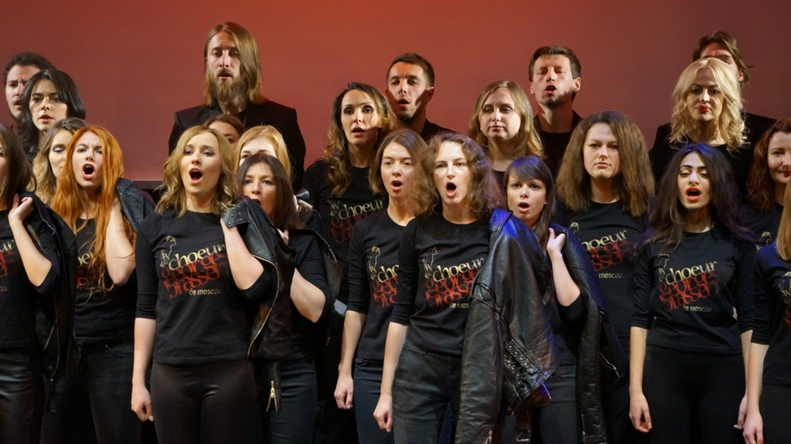

Slide 36
Муниципальный конкурс
«Поэтическая гостиная»
Ежегодно в стенах лицея проходит муниципальный конкурс «Поэтическая гостиная» для юных чтецов на английском , немецком , французском языках.
В этом году в секции « Французский язык» приняли участие
любители поэзии с 6 по 10 класс.

Slide 37
№ | Фамилия Имя | Класс | Школа | Автор Произведения | Название произведения | Учитель | кол-во баллов | место
1 | Дергачева Анастасия | 6б | МБОУ лицей | М.Карем | Мой маленький кролик | Муратова Оксана Рифовна | 25 | участник
2 | Жарков Георгий | 7в | МБОУ лицей | Ж.Шарпанто | Школа | Муратова Оксана Рифовна | 23 | участник
3 | Клементьева Мария | 7б | МБОУ лицей | П.Верлен | Морское | Муратова Оксана Рифовна | 27 | победитель
4 | Коломейцева Алина | 6б | МБОУ лицей | М. Карем | Капает дождик | Муратова Оксана Рифовна | 20 | участник
5 | Крылов Николай | 6а | МБОУ лицей | Р.Деснос | Пеликан Джонотан | Муратова Оксана Рифовна | 23 | участник
6 | Кузьмиченко Полина | 9а | МБОУ лицей | Ж.Превер | Сене повезло | Муратова Оксана Рифовна | 25 | участник
7 | Мударисова Алина | 6б | МБОУ лицей | М.Карем | Летний дождик | Муратова Оксана Рифовна | 21 | участник
8 | Попова Мария | 8а | МБОУ лицей | Н.Алемайкина | Посвящение французскому языку | Муратова Оксана Рифовна | 25 | участник
9 | Пославская Валерия | 10а | МБОУ лицей | Ш.Бодлер | Альбатрос | Муратова Оксана Рифовна | 26 | призер
10 | Федосеев Яков | 7б | МБОУ лицей | Ж. Превер | Утренний завтрак | Муратова Оксана Рифовна | 26 | призер
11 | Яковлева Елизавета | 6б | МБОУ лицей | Морис Карем | Солнце садится | Муратова Оксана Рифовна | 19 | участник
12 | Антошкин Марк | 8а | МБОУ лицей | Ж.Превер | Для тебя , любовь моя | Муратова Оксана Рифовна | 27 | победитель

Slide 38
«Поэтическая гостиная –конкурс чтецов, участие в котором я принял уже достаточно давно, но написать об этом что-то я решил только сейчас.
Как человека честолюбивого и знакомого со сценой, меня сразу привлекла идея читать стихи на публику. Автора, со стихотворением которого я выступал , выбирал не я, но если бы мне предложили сделать выбор, он не оказался бы иным. Это было произведение Жака Превера « Для тебя, любовь моя».
По причине видимой простоты стихотворения, начал учить и прорабатывать я его далеко не сразу, а доучивал и расставлял паузы, сидя и слушая тех, кто в списке на выступление стоял передо мной. И главной проблемой стало, ничего необычного, волнение. Даже будучи увлеченным собственными проблемами, я не мог не заметить, как рассказывают остальные. Я обратил внимание на то, что почти у каждого их них было отличное произношение французского, коим я из-за пересохшего горла уже не мог похвастаться. Мне повезло, что я не был последним, так как после того, как рассказал сам, я смог насладиться тем, как это делают остальные. Раньше это бы только усилило мое волнение.
В общем, это был полезнейший опыт для всех, кто там участвовал. Впечатления самые положительные. Не знаю, насколько честно я заслужил грамоту победителя, но иметь ее дома крайне приятно. Спасибо моему преподавателю за то, что дал мне возможность поучаствовать в этом мероприятии.
Марк Антошкин, 8 класс «А»

Slide 39
Секция «Страноведческая»
В этом году не получилось съездить в страну изучаемого языка, во Францию,но мы смогли побывать на фестивале « Бонжур, Франция», узнать много нового о стране, её кулинарных предпочтениях…

Slide 40
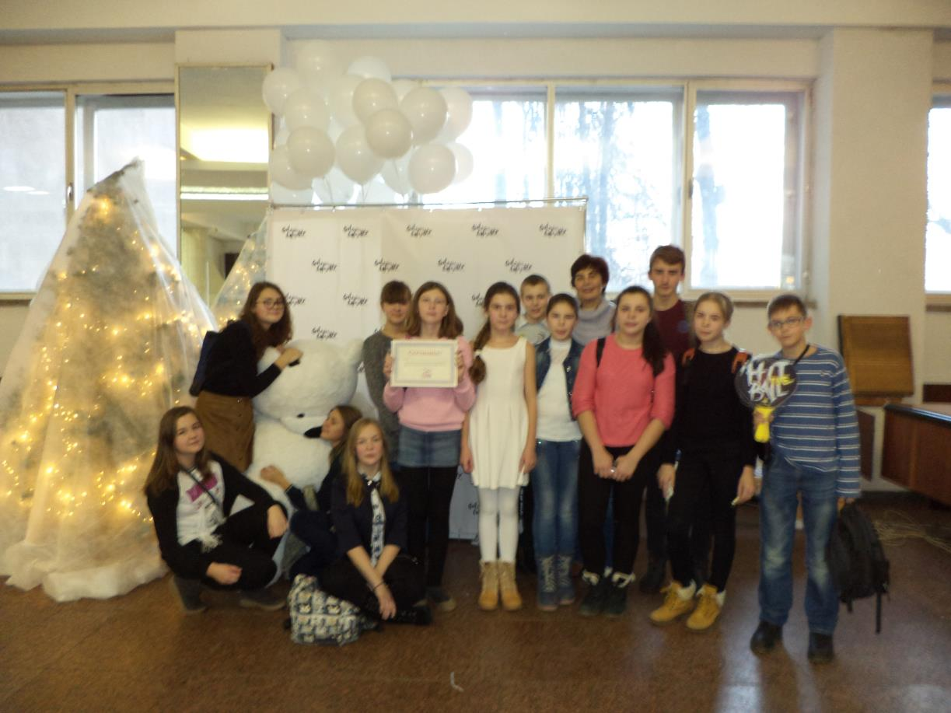
Статья Яны Ивановой,5 класс «А»

Slide 41
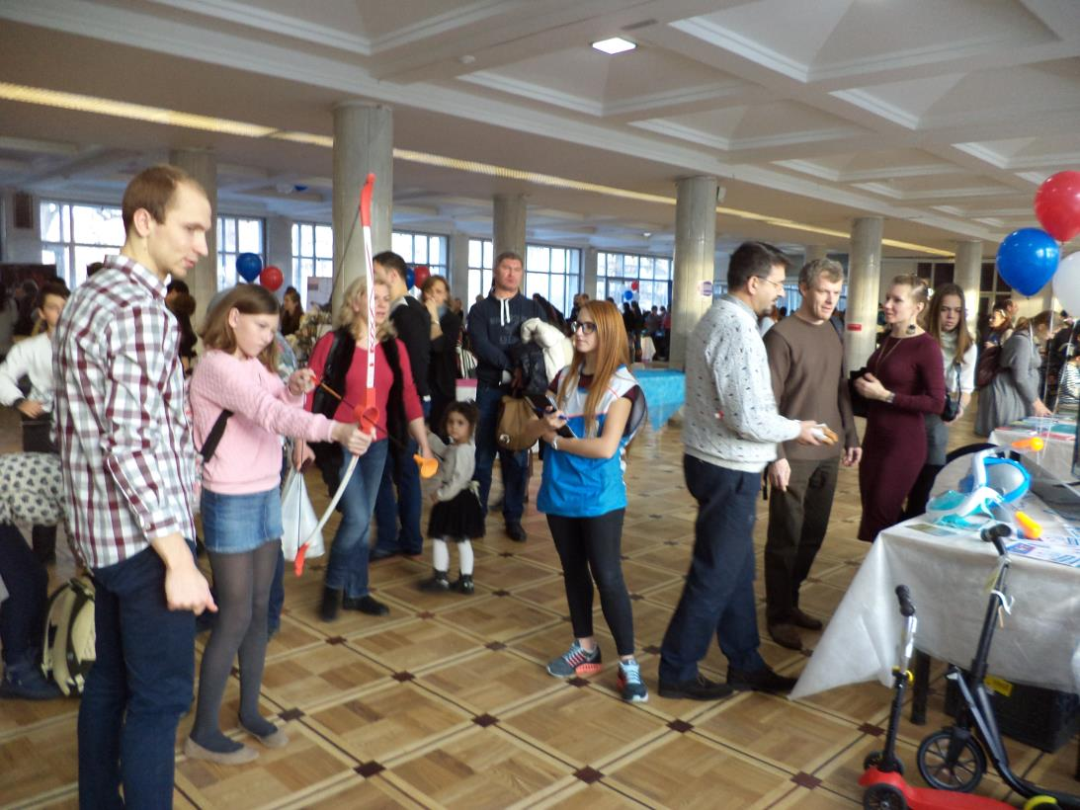

Slide 42
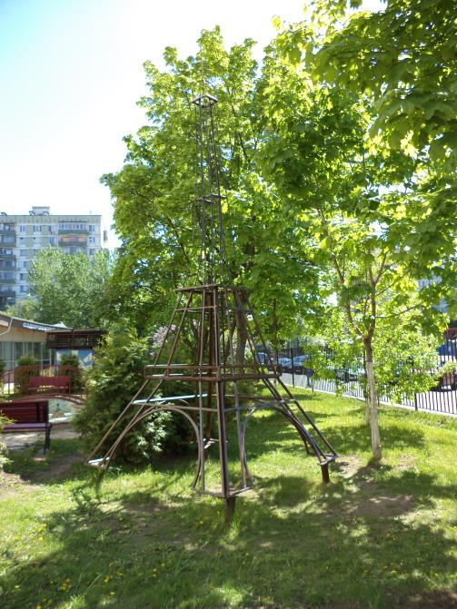
Секция « Сдаем DELF junoir»
За четыре года –
28 человек получили Международные дипломы на знание французского языка
подтверждающие уровень А1-А2-В1

Slide 43
В этом году подтвердили свой уровень
DELF PRIM A1
ученики 6 «В» Бондаренко Татьяна, Ганичкин Григорий, Ермолаев Дмитрий, Свистунова Мария,
ученица 6 «Б» Коломейцева Алина
DELF junior A1
ученики 7 «А» Антонов Иван и Хомчуков Даниил
DELF junior A2
ученица 8 «А» Костина Александрина,
ученицы 8 «В» Пикина Ирина и Рейман Кристина
DELF junior В1
ученица 10 «А» Бабулина Юлия

Slide 44
Работа клуба «Франкофил»
В течение учебного года я посещал занятия клуба «Франкофил». Вместе с руководителем клуба учителем французского языка Оксаной Рифовной и другими ребятами я ездил на концерт хора имени Жоржа Брассенса. Время на концерте пролетело очень быстро. После этого концерта у меня осталась масса впечатлений.
Также с клубом 20 ноября мы посетили фестиваль «Бонжур, Франция!». На фестивале было много ларьков с исконно французской едой, например, с альпийским сыром и круассанами. Там было много лавок с путеводителями по французским городам и много книг французских авторов. А также там проходил квест. Давался лист с вопросами. В разных местах были установлены стенды, где нужно было находить ответы. Ответив на все вопросы, нужно было идти на стойку, чтобы получить приз. В качестве приза мне достался плакат, на котором изображена улица Парижа.
Самым главным событием нашего клуба стал экзамен DELF Prim. К нему мы целый год усиленно готовились на дополнительных занятиях после уроков. Этот экзамен состоит из нескольких разделов – аудирование, чтение, письмо и говорение. Экзамен проходил 15 апреля в школе с углублённым изучением французского языка «Феникс» в городе Москве. Для меня трудностей он не вызвал, но всё равно было волнительно. Экзамен мы сдали успешно.
Вот так насыщенно и интересно прошел учебный год с клубом «Франкофил»!
Ермолаев Дмитрий, ученик 6 «В»

Slide 45
Клубная работа при обучении иностранному языку в условиях реализации ФГОС дает возможность активизировать процессы достижения достаточно высоких учебных показателей, отличных результатов в обучении; усвоения специальных знаний и умений для успешного их применения в будущем.

Slide 46
Спасибо всем за работу,
за интерес к изучению французского языка.
До встречи в следующем 2017-2018 учебном году

